Slide 1
Adversarial Attack
助教：b05902121 黃冠博
老師：李宏毅 教授

Slide 2
Adversarial Attack
Outline
Attacks on Images
one pixel attack
differential evolution
Attacks on Audio
Attacks on ASR
Attacks on ASV
Hidden Voice Attack

Slide 3
Attacks on Images

Slide 4
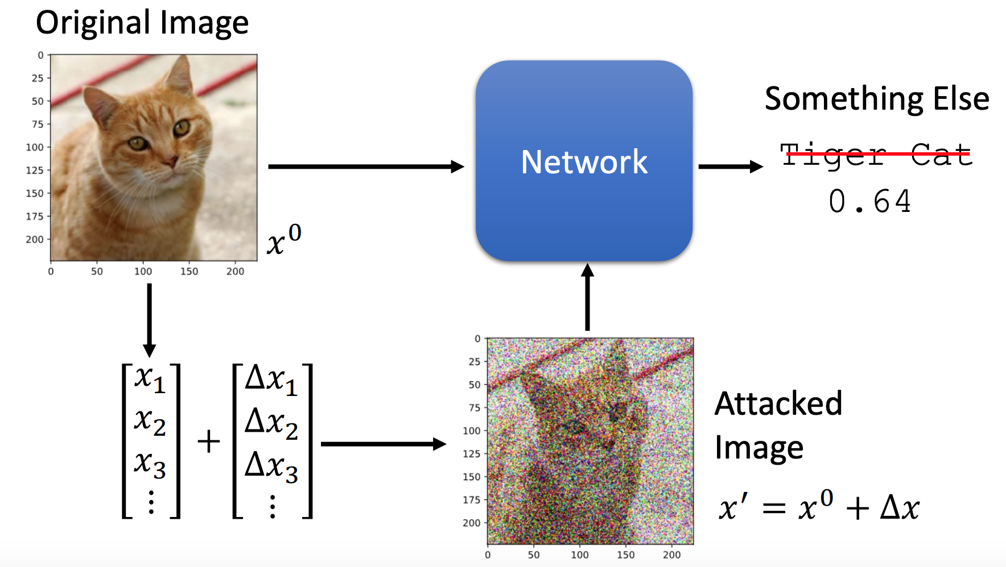
http://speech.ee.ntu.edu.tw/~tlkagk/courses/ML_2019/Lecture/Attack%20(v8).pdf
Notes:
講到adversarial attack，大家最熟悉的應該就是對圖片分類模型的攻擊，藉由對原圖片加上雜訊然後餵進模型，讓模型分類錯誤。

Slide 5
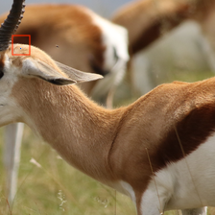
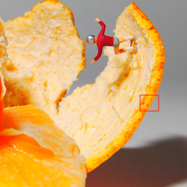
One Pixel Attack

Slide 6
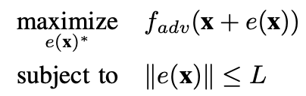
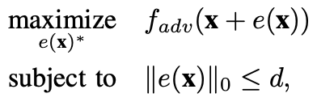
One Pixel Attack vs. 一般的Attack
一般的 attack
one pixel attack
0 | 42 | 30 | 32
12 | 12 | 11 | 0
32 | 0 | 3 | 3
9 | 23 | 22 | 0
0 | 0 | 0 | 0
0 | 0 | 50 | 0
0 | 0 | 0 | 0
0 | 0 | 0 | 0
or
d = 1
L-infinity
Notes:
一般的attack可能會要求雜訊不能超過一定大小 one pixel attack 則是要求只能改動其中一個pixel

Slide 7
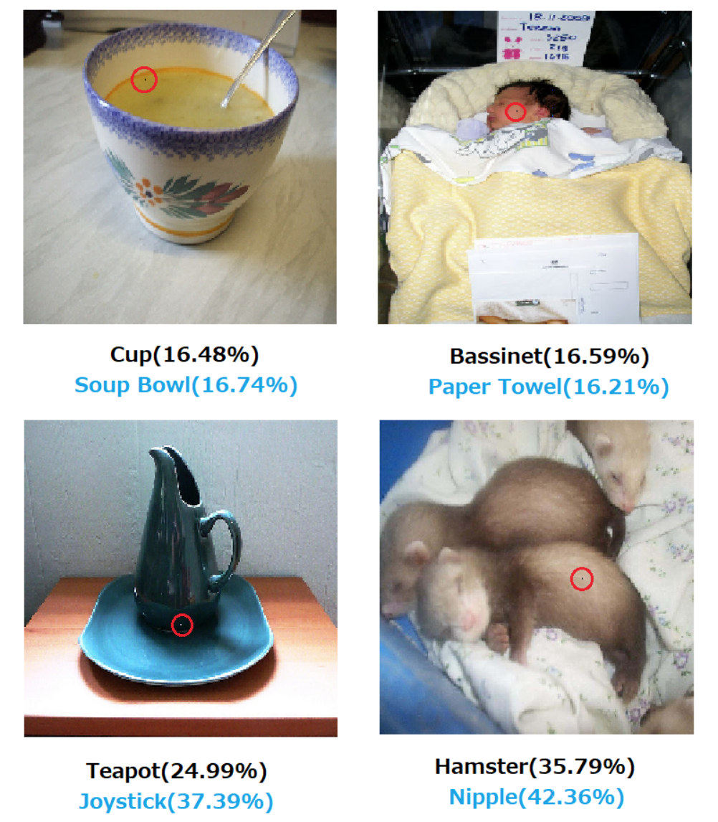
https://arxiv.org/pdf/1710.08864.pdf

Slide 8
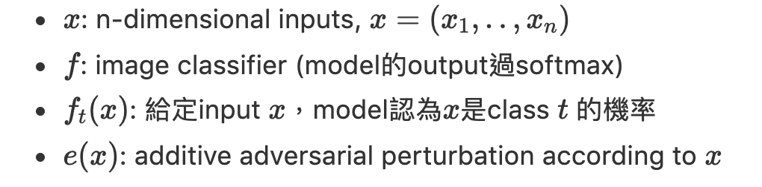
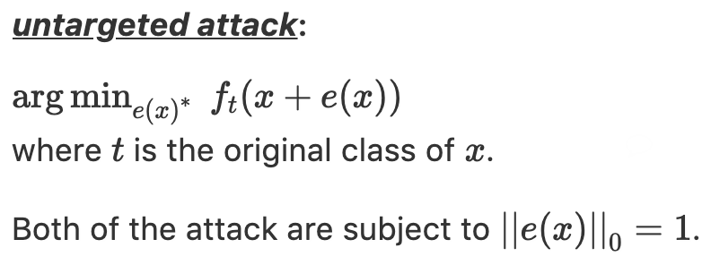
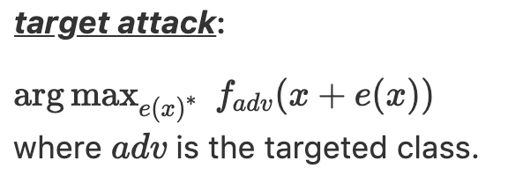
One Pixel Attack
Notes:
untargeted attack: 希望攻擊後model認為原圖片屬於原類別的機率越小越好
targeted attack: 希望攻擊後model認為原圖片屬於目標攻擊類別的機率越大越好

Slide 9
How do we find the exact pixel and value ?
Brute Force
224 * 224 = 50176, takes very long time
Do we really need the best perturbation ?
Notes:
那我們要怎麼知道是要改動哪個pixel，以及改動的值是多少呢？ 可以每個pixel都試看看？但隨著圖片大小增加，要花的時間會非常非常久
然而其實我們只需要找到一個足以讓模型分類錯誤的結果就好，並非一定要找到使模型loss最大的那個pixel跟pixel值

Slide 10
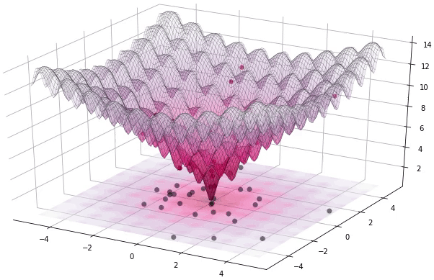
Differential Evolution
By Pablormier - https://pablormier.github.io/2017/09/05/a-tutorial-on-differential-evolution-with-python, CC BY-SA 4.0, https://commons.wikimedia.org/w/index.php?curid=62208829
Notes:
因此要跟大家介紹一個找這個pixel的演算法：Differential Evolution
他的概念是這樣，每一個iteration都會產生一組 candidate solution，可以把它當作小孩，這些小孩在下個iteration時會變成父母，並產生新的小孩，這些小孩如果沒有比父母好就會被丟掉
期待最後能夠找到夠好的小孩

Slide 11
Differential Evolution
During each iteration another set of candidate solutions (children) is generated according to the current population (parents). Then the children are compared with their corresponding parents, surviving if they are more fitted (possess higher fitness value) than their parents. In such a way, only comparing the parent and his child, the goal of keeping diversity and improving fitness values can be simultaneously achieved.
https://arxiv.org/pdf/1710.08864.pdf
Notes:
因此要跟大家介紹一個找這個pixel的演算法：Differential Evolution
他的概念是這樣，每一個iteration都會產生一組 candidate solution，可以把它當作小孩，這些小孩在下個iteration時會變成父母，並產生新的小孩，這些小孩如果沒有比父母好就會被丟掉
期待最後能夠找到夠好的小孩

Slide 12
Differential Evolution
Higher probability of Finding Global Optima
due to diversity keeping mechanisms and the use of a set of candidate solutions
Require Less Information from Target System
相比FGSM，DE不需要算gradient，因此不需要攻擊對象model太多的細節
independent of the classifier used
https://arxiv.org/pdf/1710.08864.pdf

Slide 13
Differential Evolution
Initialize Candidates
Select Candidates and Generate
Test Candidates and Substitute

Slide 14
Differential Evolution
Initialize Candidates
Select Candidates and Generate
Test Candidates and Substitute

Slide 15
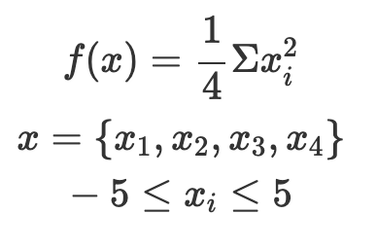
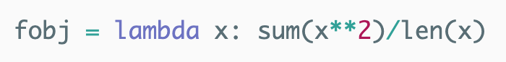
Differential Evolution
https://arxiv.org/pdf/1710.08864.pdf
Notes:
舉一個簡單的例子：現在有一個f(x)，他將vector x的每個分量平方後加總取平均
目標：找一個vector x讓f(x)越小越好

Slide 16
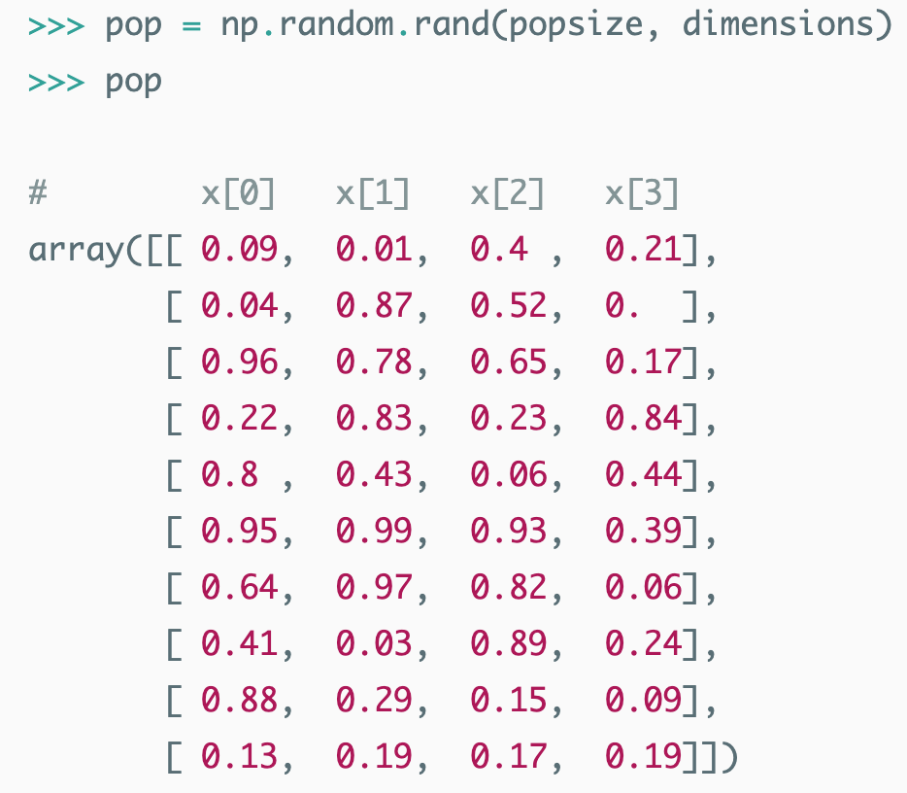
Differential Evolution
https://pablormier.github.io/2017/09/05/a-tutorial-on-differential-evolution-with-python/
Notes:
一開始，隨便random出10組4維的向量，每個數字都介於0到1之間

Slide 17
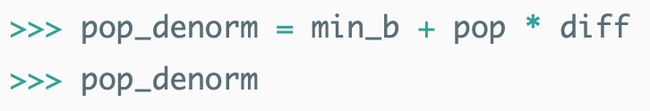
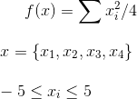
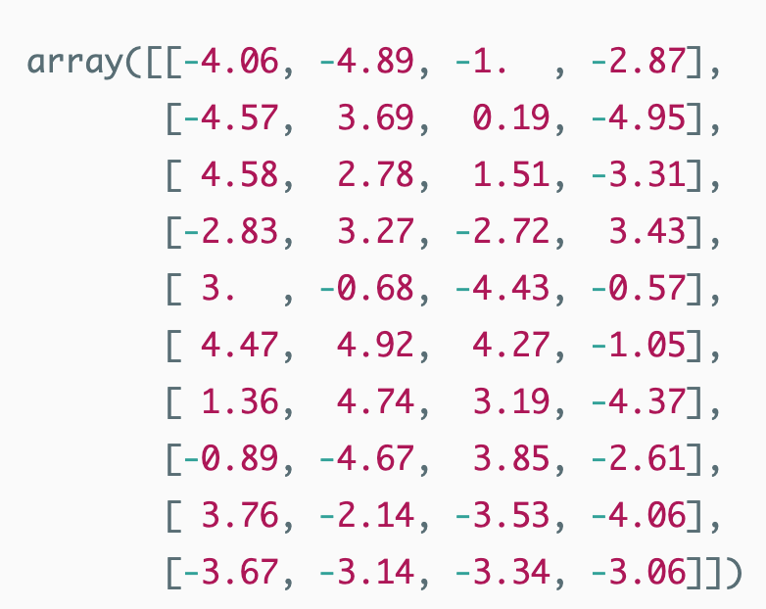
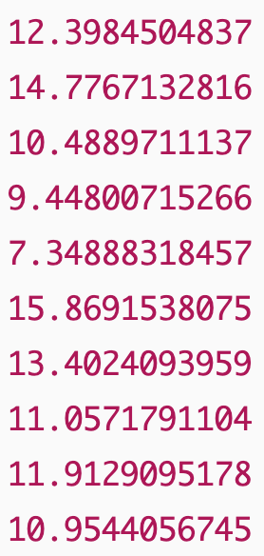
Differential Evolution
https://pablormier.github.io/2017/09/05/a-tutorial-on-differential-evolution-with-python/
Notes:
把這10組向量投影到[-5, 5]之間，丟進f裡面算出值
( (-4.06)^2 + (-4.89)^2 + (-1)^2 + (-2.87)^2 )/4 = 12.3984504837

Slide 18
Differential Evolution
Initialize Candidates
Select Candidates and Generate
Test Candidates and Substitute

Slide 19
Differential Evolution
https://pablormier.github.io/2017/09/05/a-tutorial-on-differential-evolution-with-python/
Notes:
首先以第一個向量當作target vector，接下來會生一個candidate來看看這個candidate帶入f之後的值會不會比較小

Slide 20
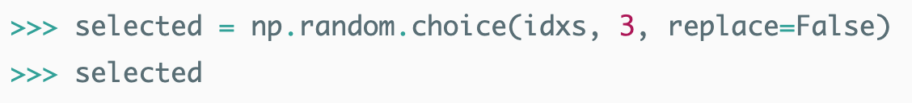
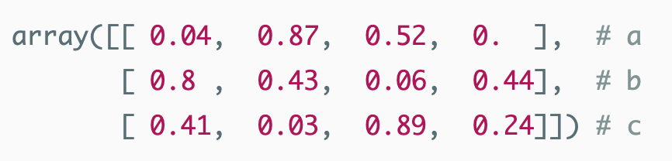
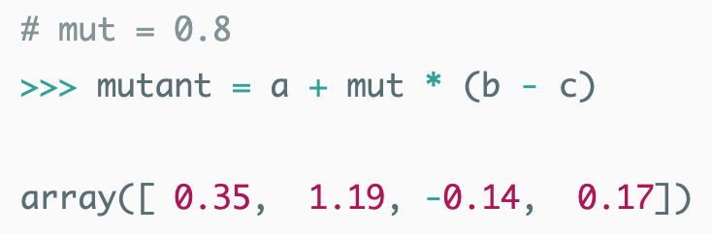
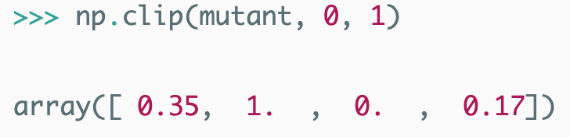
target
https://pablormier.github.io/2017/09/05/a-tutorial-on-differential-evolution-with-python/
Notes:
隨機從第一個以外的vector當中隨機取3個vector
將b跟c相減，乘上mutation factor之後加上a
確保得到的新candidate介於0到1之間
要注意的是，我們並非會保留candidate裡的所有數字，要怎麼決定target vector的哪些值會被candidate對應位置的值替換掉呢？

Slide 21
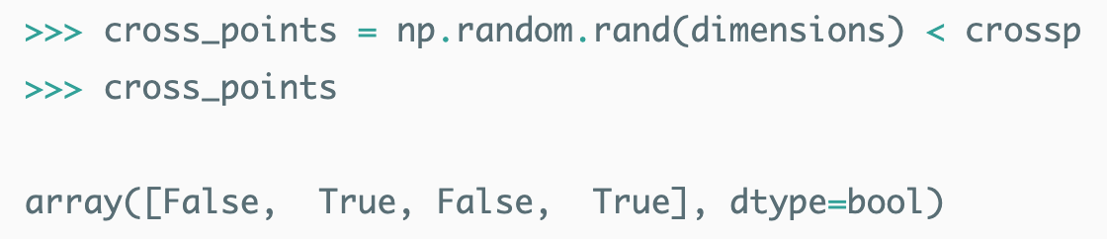
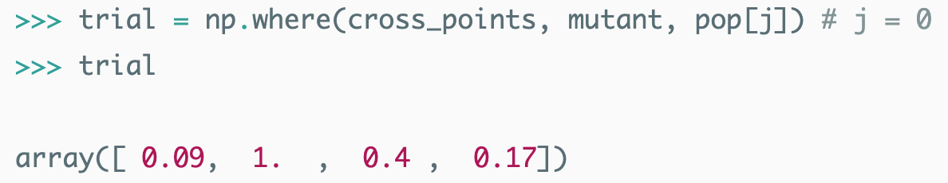
Differential Evolution
https://pablormier.github.io/2017/09/05/a-tutorial-on-differential-evolution-with-python/
Notes:
crossp是一個介於0到1之間的數字，random一個4維的向量，記錄得到的4個數字是否小於crossp
對於target vector，若cross_points對應的是False則保留target vector該位置的數值，反之則將target vector該位置的數值換成mutant vector該位置的數值，這個操作完之後就是最新的candidate

Slide 22
Differential Evolution
Initialize Candidates
Select Candidates and Generate
Test Candidates and Substitute

Slide 23
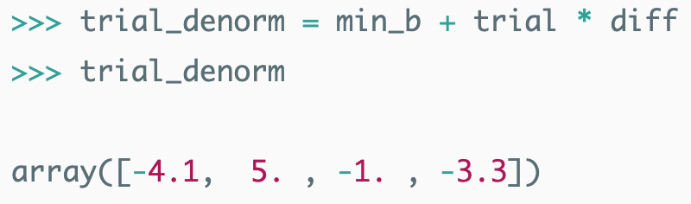
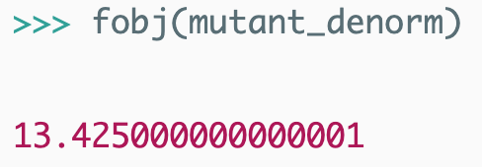
Differential Evolution
the trial vector is worse than the target vector (13.425 > 12.398), so the target vector is preserved and the trial vector is discarded
https://pablormier.github.io/2017/09/05/a-tutorial-on-differential-evolution-with-python/
Notes:
把剛剛得到的新candidate投影到[-5, 5]的區間並帶入f得到一個數值，若這個數值比原本target vector帶入f的數值還來得小，就用這個新的candidate取代原本的target vector
下一輪就換下一個target vector然後繼續做同樣的事

Slide 24
Differential Evolution
Initialize Candidates
Select Candidates and Generate
Test Candidates and Substitute

Slide 25
One Pixel Attack Recap
Notes:
untargeted attack: 希望攻擊後model認為原圖片屬於原類別的機率越小越好
targeted attack: 希望攻擊後model認為原圖片屬於目標攻擊類別的機率越大越好

Slide 26
How is DE used on one pixel attack ?
RGB image:
(channel=3, img_size, img_size)
V
x, y coordinates:
the x and y coordinates of the pixel to attack
(x, y, R,G,B)
Notes:
同學聽完DE之後可能會有個疑問，如果之前講的vector x是perturbation，我每次random一串數字有什麼用？one pixel attack的perturbation不是只能有一個維度非零，其他維度都要是0嗎？
其實是這樣的，vector x 是個five element tuple，分別是x, y座標跟RGB值

Slide 27
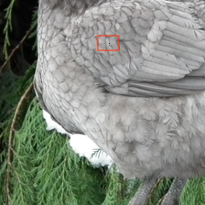
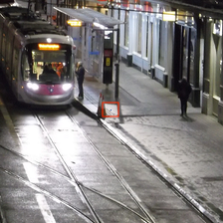
Some other examples

Slide 28
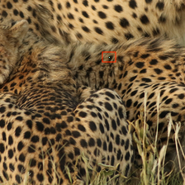
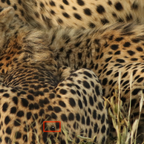
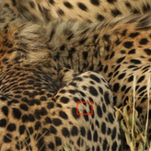
Discussion
成功率與圖片大小的關係
iteration = 50
candidate num = 100

Slide 29
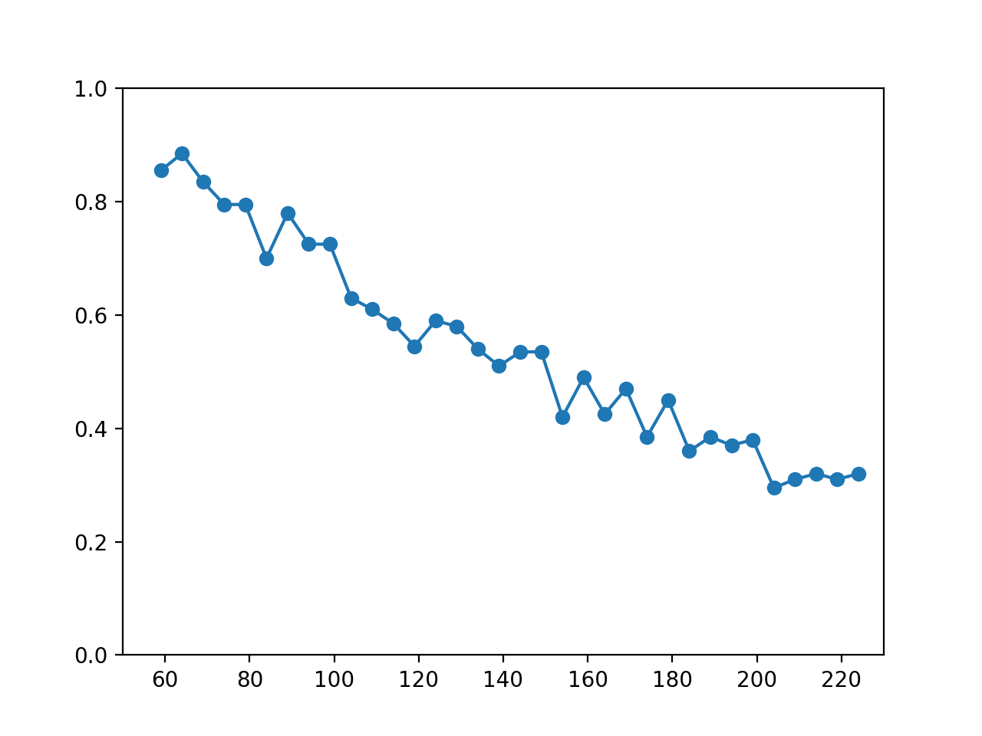
Discussion
成功率與圖片大小的關係
iteration = 50
candidate num = 100

Slide 30
Attacks on Audio
Notes:
對於音訊的攻擊有哪些呢？

Slide 31
Adversarial Attack
Outline
Attacks on Images
one pixel attack
differential evolution
Attacks on Audio
Attacks on ASR
Attacks on ASV
Hidden Voice Attack

Slide 32
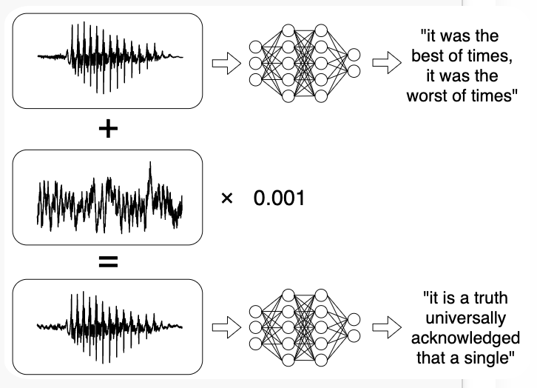
Attacks on ASR
https://nicholas.carlini.com/code/audio_adversarial_examples/
Notes:
攻擊ASR(Automatic Speech Recognition)，讓他的transcript錯誤

Slide 33

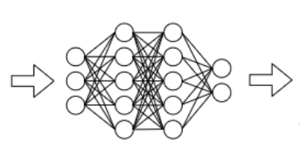

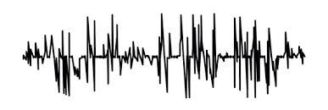
Attacks on ASV
https://arxiv.org/pdf/1911.01840.pdf
Notes:
the adversary wants to craft an adversarial sample from a voice uttered by some source speaker, so that it is classified as one of the enrolled speakers (untargeted attack)

Slide 34

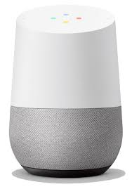
Wake Up Words
google home
http://speech.ee.ntu.edu.tw/~tlkagk/courses/DLHLP20/Introduction%20(v9).pdf
Notes:
OK Google, what is the Whopper burger?
電視機附近有google home的話，google home 就會把華堡的維基百科內容唸出來 因此就有很多人去亂改維基百科

Slide 35
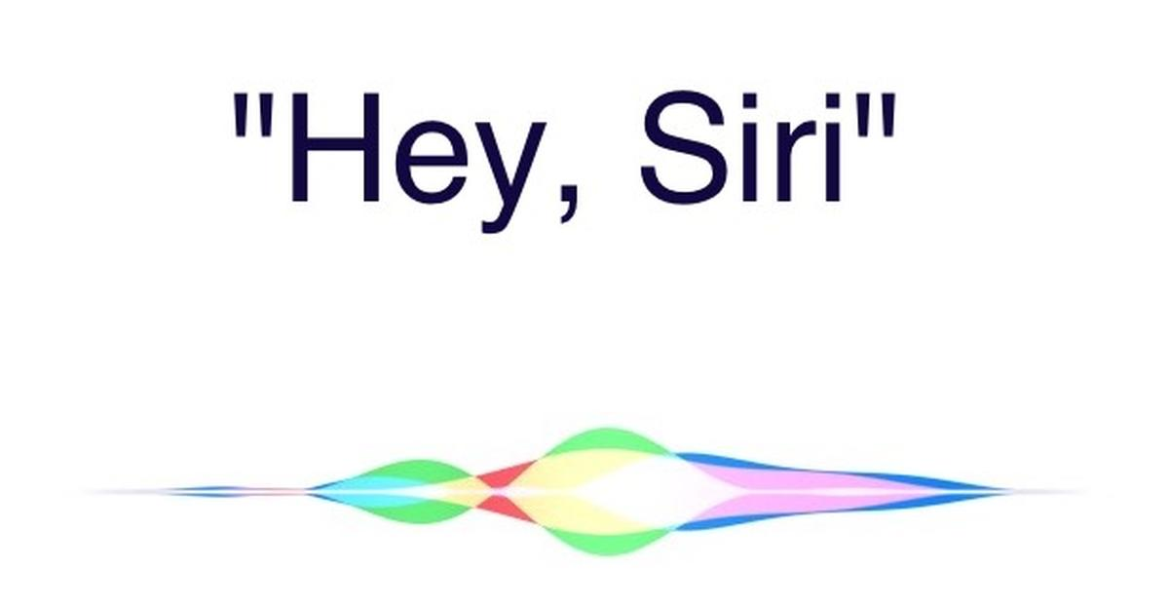

Hidden Voice Attack
Hey Siri ! -> @#%&^%$#!
@#%&^%$#!
turn on the computer
Notes:
這種attack正確來說是在讓model正確辨識的前提下來attack人耳，舉例來說：正常的情況說「Hey Siri!」，此時Siri會被啟動，想像今天有人播了一段聽起來是雜音的東西，但Siri仍將這段音訊辨識成「Hey Siri!」進而被啟動，然而該手機的使用者卻不知道為什麼會這樣，因為他聽不出剛剛的那段雜音其實是原本「Hey Siri!」這段音訊做了些修改。同樣的攻擊可以被應用在 Google Speech API, Bing Speech API, IBM Speech API, Azure Speaker API…

Slide 36

Psychoacoustics
研究人對於聲音的感知程度跟反應
感知極限：人只能聽到 20 Hz (0.02 kHz) 到 20,000 Hz (20 kHz) 範圍的波段
聲音定位：人藉由雙耳所聽到的聲音的時間差或是響度差來辨識出聲音的方位
電競選手玩槍戰戴耳機就能聽出敵人的位置
https://en.wikipedia.org/wiki/Psychoacoustics
Notes:
心理聲學（Psychoacoustics）研究人對聲音（包括言語和音樂）的生理和心理反應的科學

Slide 37
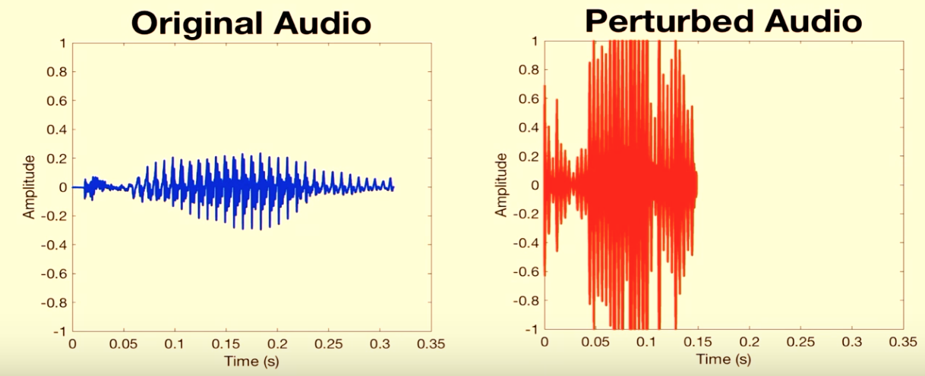
Notes:
左邊是一段原始的音訊，右邊是經過修改後的音訊，可以看出他的intensity變強，時間變短

Slide 38
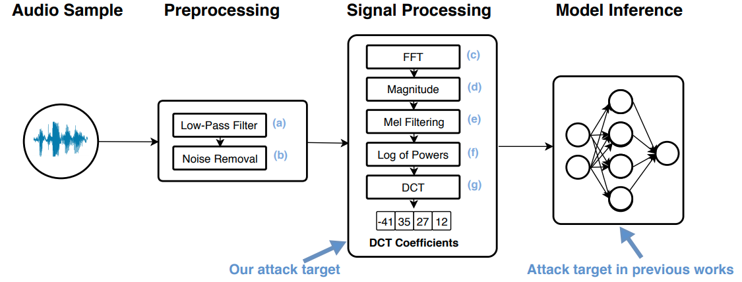
Signal Preprocessing
https://arxiv.org/pdf/1904.05734.pdf
Notes:
signal processing 的主要工作就是將一段音訊重要的資訊抽取出來
目的：改變原本的音訊，但是改變的音訊經過signal processing之後所得到的結果不要跟原本正常音訊經過signal processing之後差太多
跟一般的常見的attack不一樣的是，一般的attack都是攻擊model inference的時候，讓他分類錯誤 這個hidden voice attack做的是在signal preprocess時，做一些壞壞的事
low pass filter:容許低頻訊號通過，但減弱（或減少）頻率高於截止頻率的訊號的通過 fft:把時域轉成頻域，目的是希望知道這個訊號包含的成分是什麼，也就是某種頻率的成分有多大， 例如: 人所發出的聲音之頻率一般最高到4KHz, 所以我們可以用這種方法分析人的聲音大部分在那一個音頻區。 得到spectrogram之後，為了得到合適大小的聲音特徵，接著會通過一串mel filter bank，低頻處濾波器密集，高頻處濾波器稀疏 接下來做一些數學運算之後就會得到acoustic feature

Slide 39
Perturbation
Time Domain Inversion(TDI)
Random Phase Generation(RPG)
High Frequency Addition(HFA)
Time Scaling(TS)

Slide 40
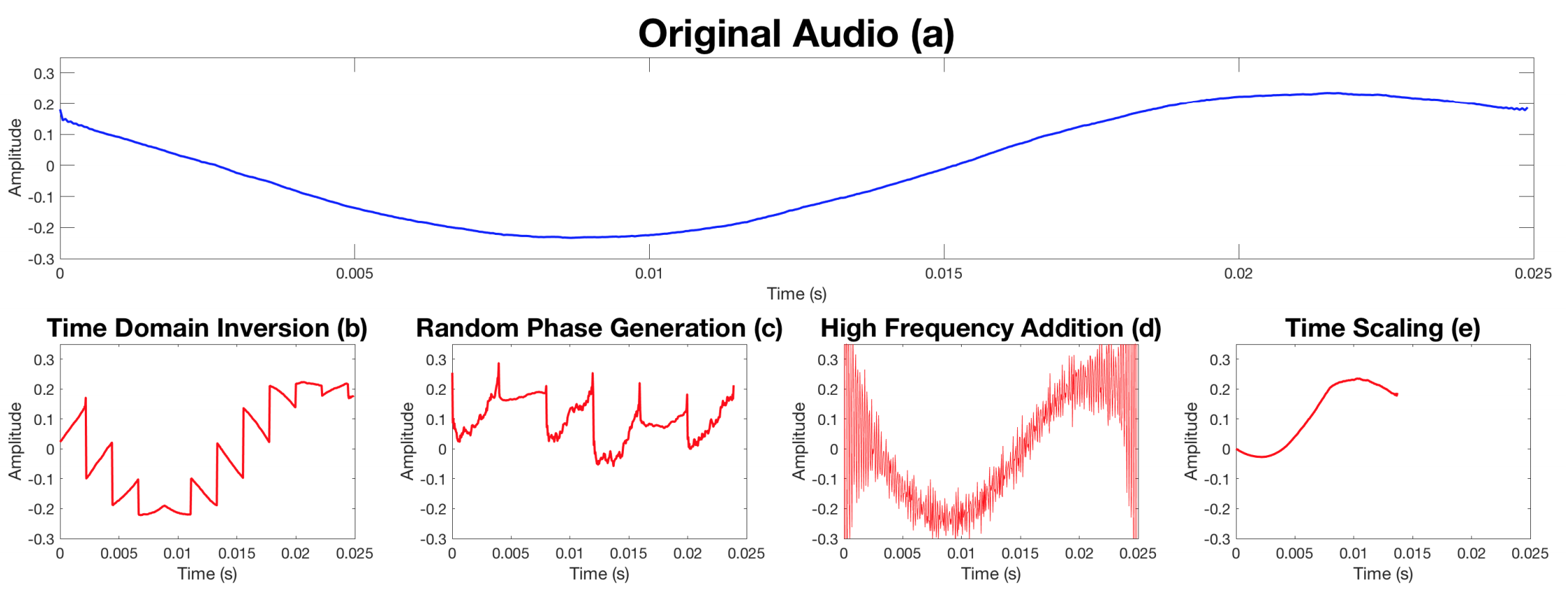
Perturbation

Slide 41
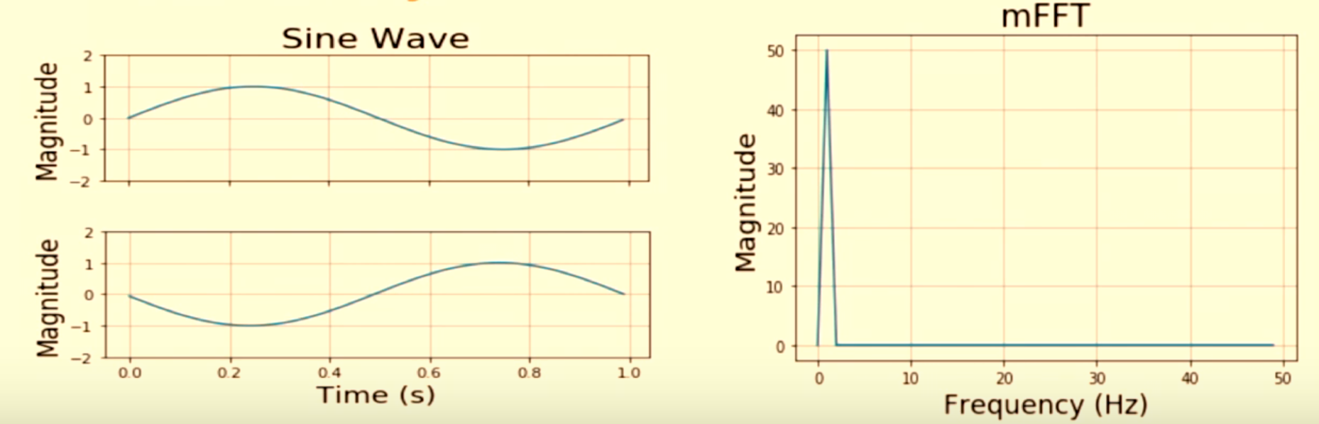
Time Domain Inversion (TDI)
利用mFFT(magnitude fft)多對一的性質
two completely different signals in the time domain can have similar spectra
modifying the audio in the time domain while preserving its spectrum, by inverting the windowed signal
inverting small windows across the entire signal removes the smoothness
Notes:
sine 跟 -sine波的mfft結果都一樣

Slide 42
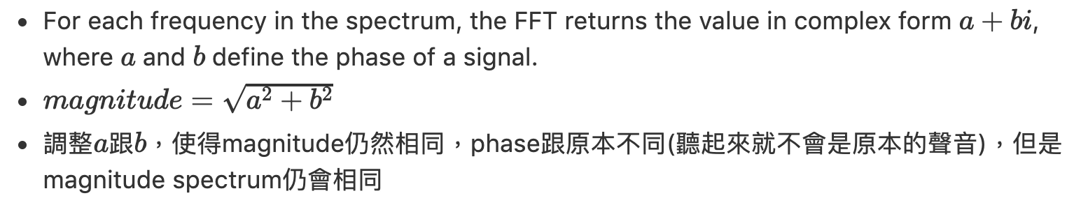
Random Phase Generation

Slide 43
High Frequency Addition (HFA)
Signal processing的過程當中，low-pass filter會把相較於人聲高很多的頻段濾掉以增加VPS(Voice Processing System)的準確率
add high frequencies to the audio that are filtered out during the preprocessing stage
create high frequency sine waves and add it to the real audio
If the sine waves have enough intensity, it has the potential to mask the underlying audio command to the human ear.
Notes:
low-pass filter會把相較於人聲高很多的頻段濾掉，想法是這樣，那我就加一堆會被濾掉的東西進去 反正都會被濾掉，不會影響preprocess後的結果，實際做法就是加入一堆高頻率的sin 波，希望可以蓋掉原本的音訊

Slide 44
Time Scaling (TS)
將音訊快轉到model能正確辨識但是人又聽不太懂在說什麼
compress the audio in the time domain by discarding unnecessary samples and maintain the same sample rate
the audio is shorter in time, but retains the same spectrum as the original
什麼是sample rate？
波是由好幾的點組成，
sample rate就是每秒有幾個data point
Notes:
縮短時間並拿掉一些sample，確保sample rate一樣

Slide 45
Notes:
左邊是一段原始的音訊，右邊是經過修改後的音訊，可以看出他的intensity變強，時間變短

Slide 46
Adversarial Attack
Recap
Attacks on Images
one pixel attack
differential evolution
Attacks on Audio
Attacks on ASR
Attacks on ASV
Hidden Voice Attack

Slide 47
Reference
A Tutorial on Differential Evolution with Python
NDSS 2019 - Practical Hidden Voice Attacks against Speech and Speaker Recognition Systems(Youtube)

